Slide 1
Berufswahl

Slide 2
Die Arbeit nimmt einen wichtigen Platz im Leben jedes Menschen ein. Wenn der Mensch den Beruf wählt, wählt er die Beschäftigung, der er den großen Teil seiner Zeit widmet. Deshalb wird die Berufswahl zu einem wichtigen Problem für viele Jugendlichen. Die richtige Berufswahl ist für das ganze Leben wichtig.
Bei der Berufswahl muss man viele Sachen berücksichtigen. Außer persönlichen Fähigkeiten sind viele andere Faktoren wichtig. Zum Beispiel, gibt es zu jedem Zeitpunkt aktuelle und nicht besonders aktuelle Berufe, weil menschliche Gesellschaft sich ständig entwickelt und ändert.

Slide 3
Es gibt viele verschiedene Berufe
Pflegeberufe
Hochbezahlte Berufe
Berufe
Lehrberufe
Kreative Berufe
Populäre Berufe
Gefährliche Berufe

Slide 4
Pflegeberufe
Der Arzt
Die Krankenschwester
Der Pharmazeut
Die Aphothekerin
Der Friseur
Die Kosmetikerin

Slide 5
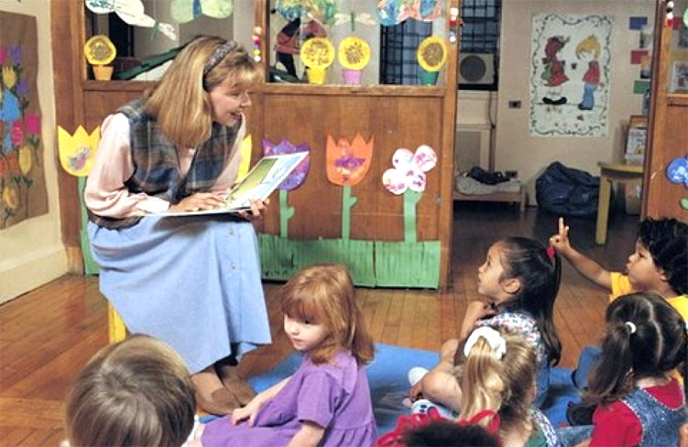
Lehrberufe
Die Schullehrerin
Der Hochschullehrer
Die Kindergartnerin
Die Bibliothekarin

Slide 6
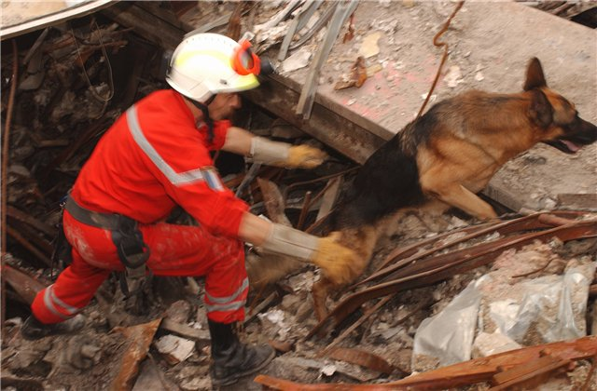
Gefährliche Berufe
Der Feuerwehrmann
Der Retter
Der Militär
Der Raumfahrer

Slide 7
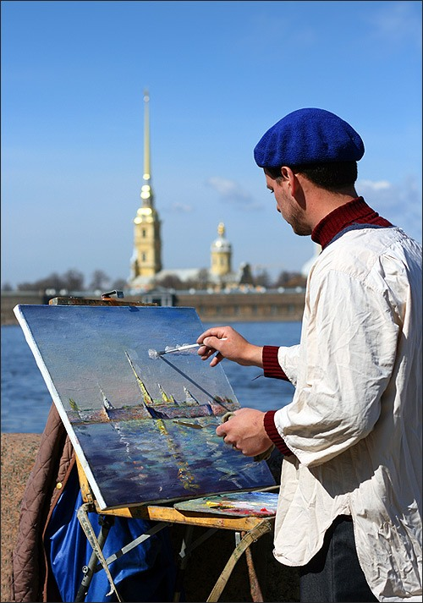
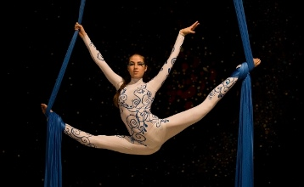
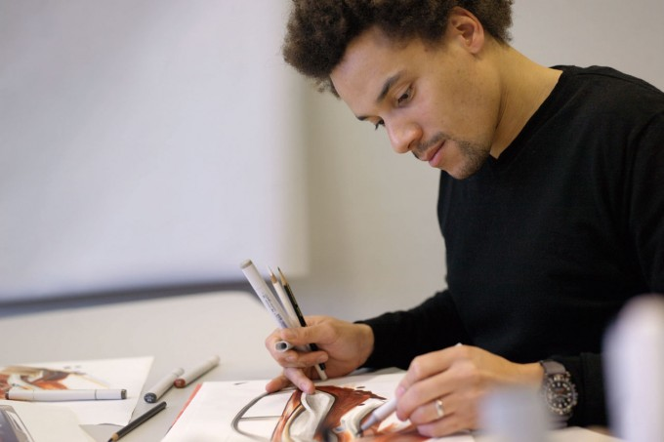
Kreative Berufe
Der Schriftsteller
Der Schauspieler
Der Maler
Der Zirkuskunstler
Der Designer

Slide 8
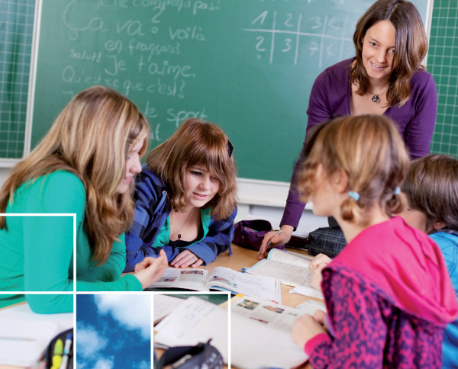
Lehrerberuf
Lehrerberuf ist, meiner Meinung nach, ein besonderer Beruf. Ich meine, dass der Lehrerberuf von allen anderen der wichtigste ist. Ohne diesen Beruf kann man sich keinen anderen Beruf vorstellen.

Slide 9
In seiner Arbeit muss der Lehrer immer bedenken, was der Schuler heute lernen muss.
Er muss dem Schuler Kenntnisse, Fahigkeiten und Fertigkeiten vermitteln.
Sein Unterricht ist immer interessant, witzig, spannend und lustig einerseits, und andererseits sehr inhaltsreich und arbeitsvoll.
Er kann immer ein gutes Wort nicht nur fur begabte Kinder, sondern auch fur so genannte Problemkinder finden.
Der Lehrer formt die Weltanschauung, den Charakter des Kindes.

